Slide 1
Initiation à R
J. Guégan – j.guegan-ihu@icm-institut.com
G.Meurice – guillaume.meurice@gustavroussy.fr
Central Supelec – 27 octobre 2016

Slide 2

Présentation de
R est à la fois un logiciel de statistique et un langage de programmation :
R est un langage de programmation (scripting) interprété et dérivé de S:
données simples et structurées
opération d'entrée-sortie, branchements conditionnels, boucles indicées et conditionnelles, récursivité, etc.
R est un logiciel de traitement statistique des données, il dispose :
interpréteur de commandes
bibliothèque très large de fonctions statistiques, de "packages", de modules externes compilés téléchargeable gratuitement sur internet
palette étendue de fonctionnalités graphiques
Il est possible d'utiliser R en mode interactif sans jamais avoir à programmer.

Slide 3
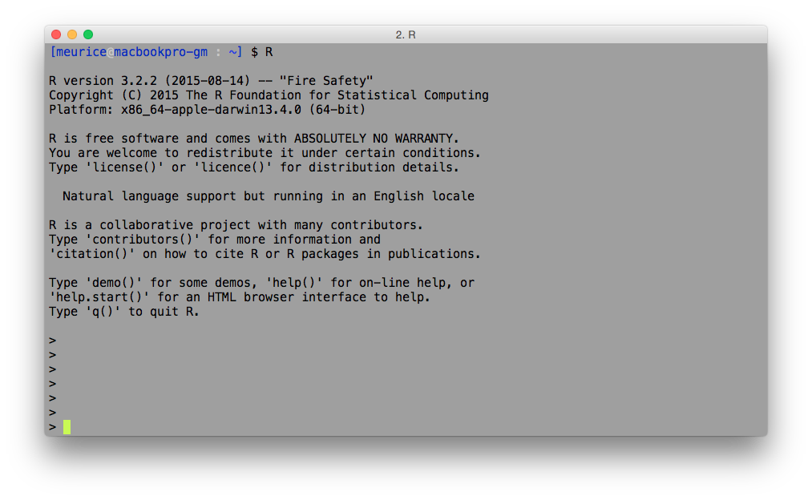
Utilisation avec un teRminal

Slide 4
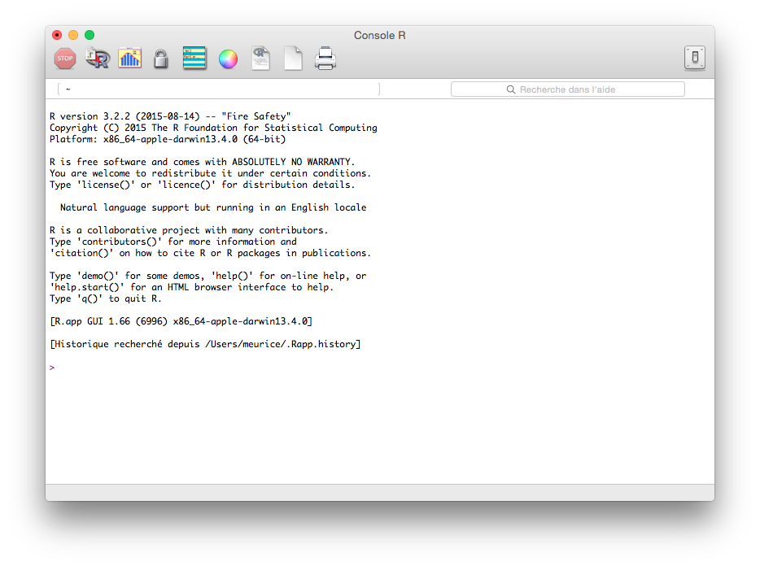
Utilisation avec une GUI

Slide 5

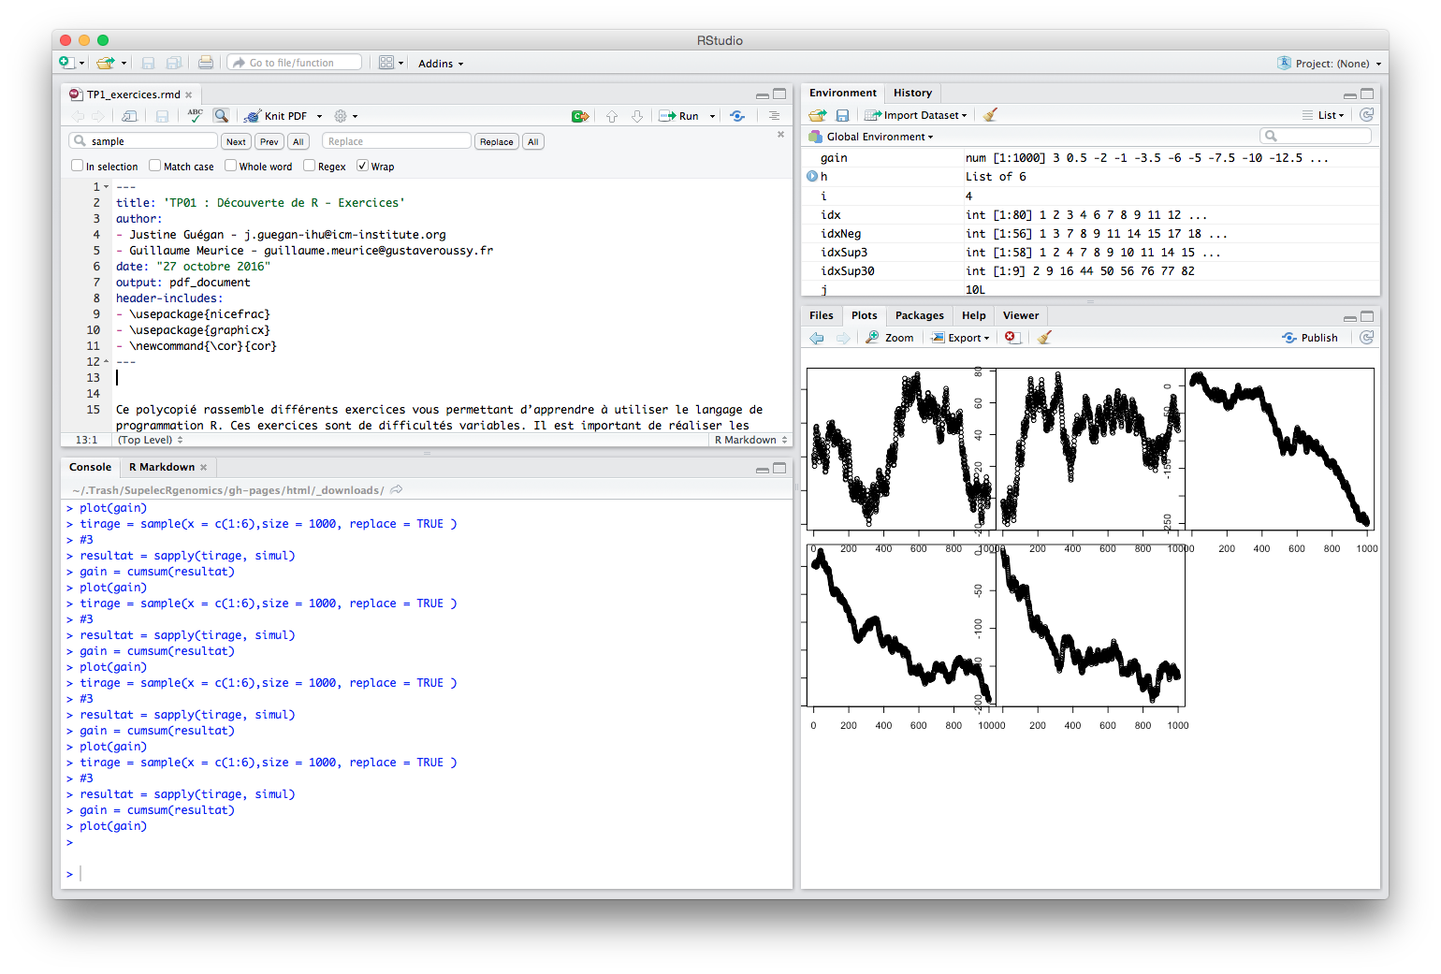
Un outil aux fonctionnalitées avancées
https://www.rstudio.com

Slide 6
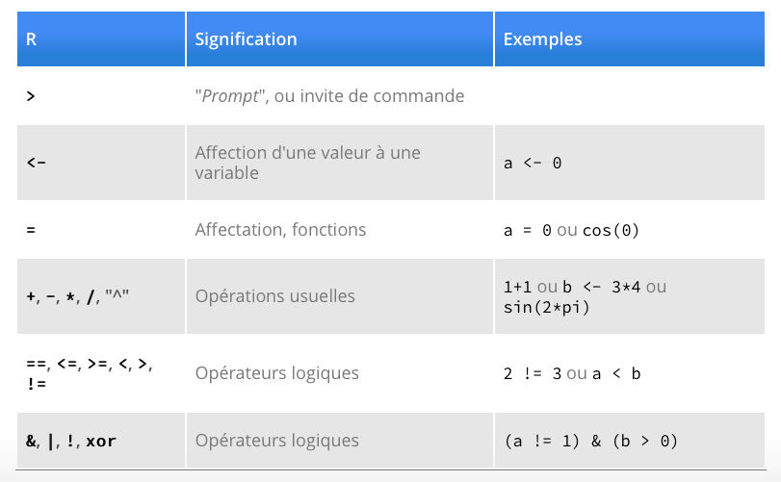
Syntaxe de Base

Slide 7
Syntaxe de Base
Espace :
Certains sont importants :
x <- 1 : x prend la valeur 1
x < -1 : teste si x est plus petit que -1
D’autres servent à la lisibilité :
x <- -1
x <--1
« un code bien aéré est plus facile à debugger »

Slide 8
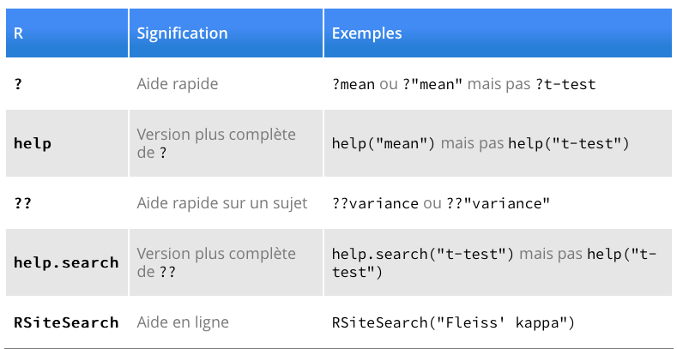
Ressource, Aide
Depuis le « prompt », directement dans R :

Slide 9
Ressource, Aide
Communauté :
Quick-R : http://www.statmethods.net/
http://www.duclert.org/
Etc …

Slide 10
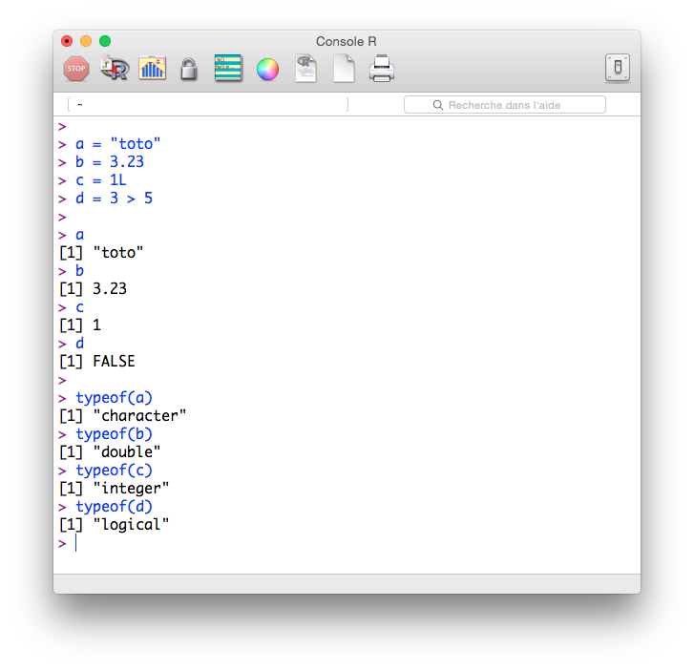
Les types de valeurs
Character
Double
Integer
Logical
Valeurs particulières : NA,+Inf,NaN

Slide 11
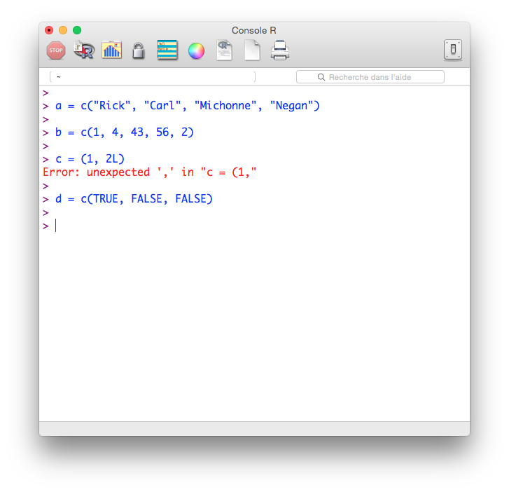
Les classes d’objects
Vecteur :
tout les éléments sont de même nature

Slide 12
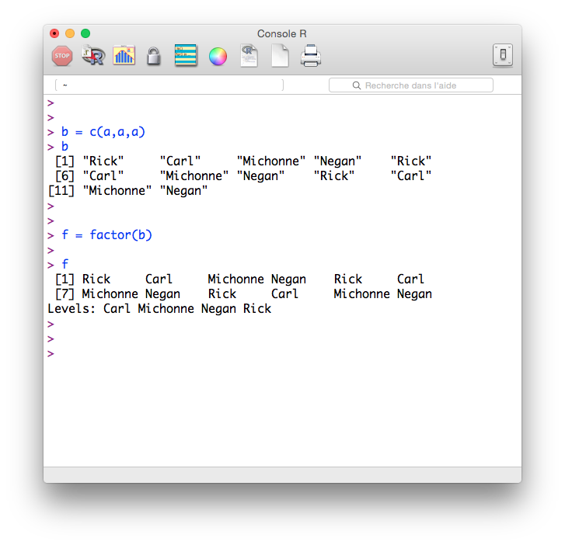
Les classes d’objects
Facteur :
Numérique ou caractère

Slide 13
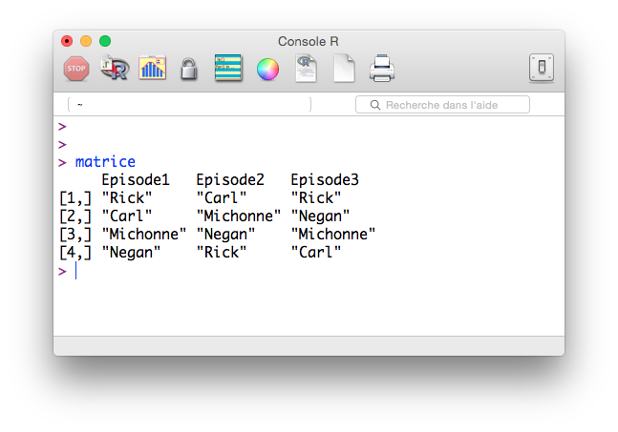
Les classes d’objects
Matrices :
tout les éléments sont de même nature
NB : on trouve aussi des « arrays », qui sont une généralisation à n-dimension des matrices

Slide 14
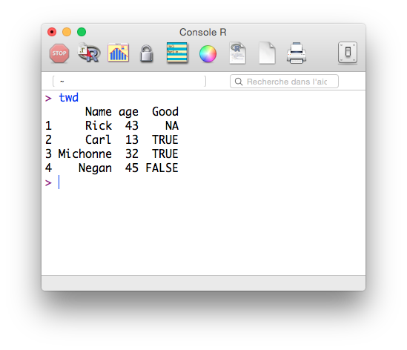
Les classes d’objects
Tableau de données (data.frame) :
structure spéciale pour les jeux de données de type Individus × Variables
Les colonnes peuvent être de nature différentes
Les colonnes doivent être de même taille

Slide 15
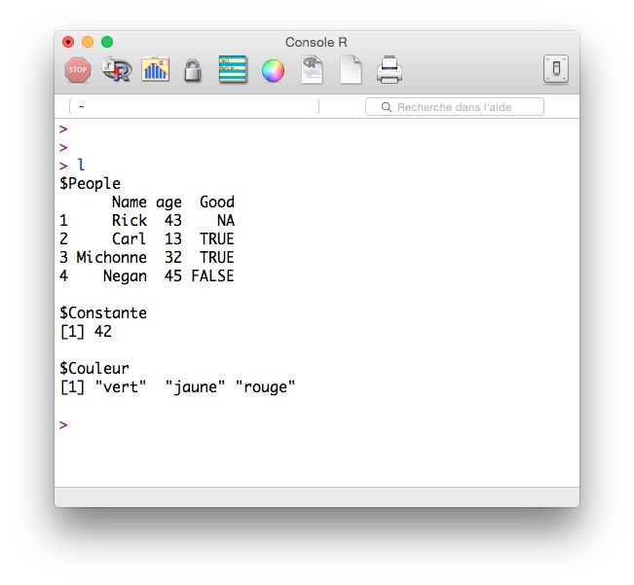
Les classes d’objects
Liste : object « fourre-tout » :

Slide 16
Structure algorithmiques
Conditionnel
If / else
switch
Boucles
for
while

Slide 17
Fonctions
Une fonction permet de transformer des arguments (inputs) en résultats (outputs).
Nom de la fonction
parametres
Monexemple <- function(A,B){
out<-(A+B)^2
out<-out + A
return(out)
}
Bloc de code
Variable retournée par la fonction

Slide 18
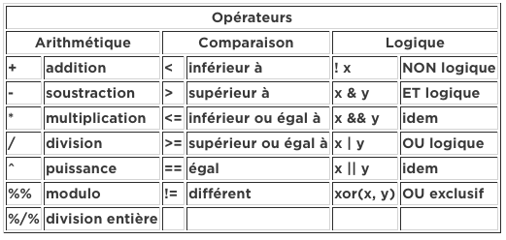
Opérateurs

Slide 19
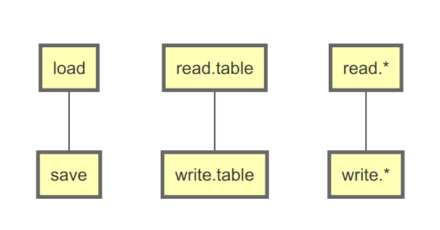
Lire et écrire des données

